Slide 1

CHỦ ĐỀ 10: NĂNG LƯỢNG VÀ CUỘC SỐNG BÀI 41: NĂNG LƯỢNG

Slide 2

HOẠT ĐỘNG CÁ NHÂN THỜI GIAN: 2 PHÚT
(Sau 2 phút HS chia sẻ nhóm đôi cùng bàn
Có những loại năng lượng nào?
Quan sát các hình 41.1 trong SGK trang 177, 178 và cho biết có những dạng năng lượng nào?

Slide 3




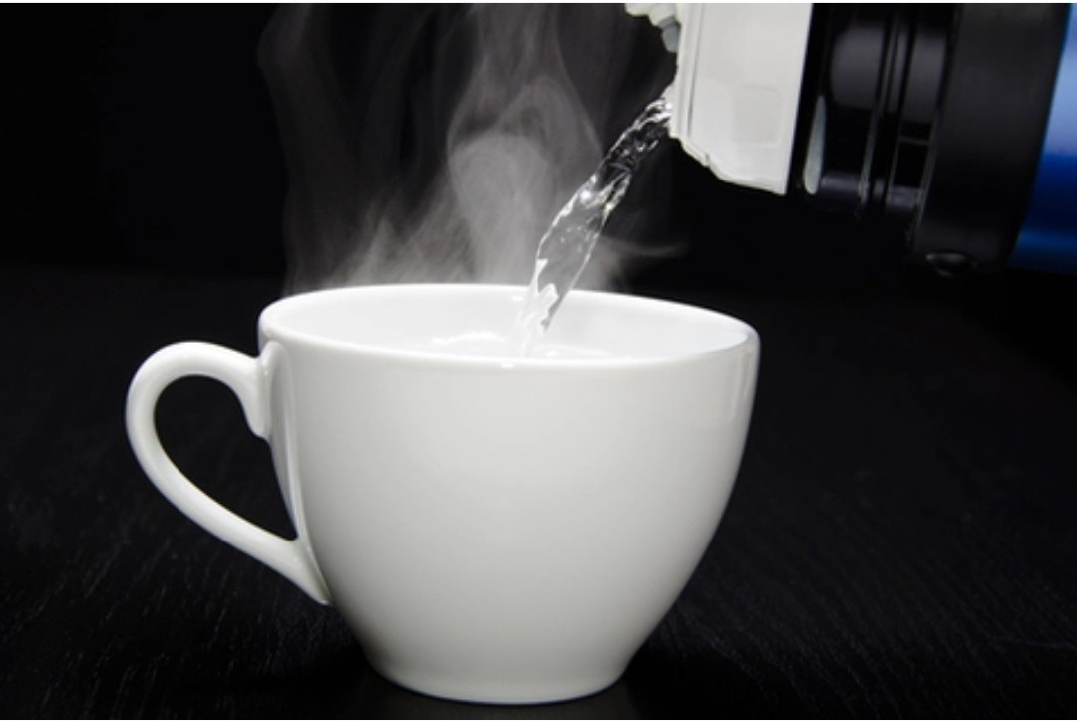
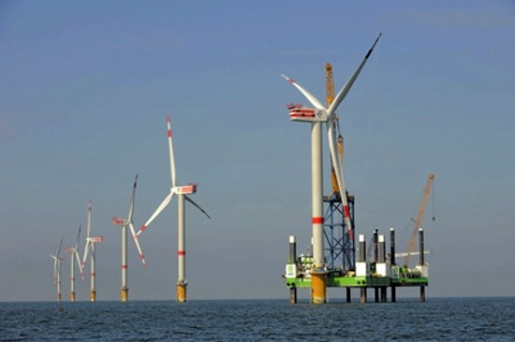
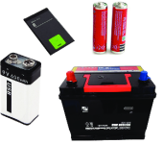

Slide 4


1. ĐỘNG NĂNG
Năng lượng mà một vật có do chuyển động gọi là động năng
Ví dụ: người chạy bộ, máy bay đang bay, con chim bay,...

Slide 5

2. THẾ NĂNG
Vật ở trên cao so với mặt đất có năng lượng gọi là thế năng hấp dẫn
Ví dụ: em bé chơi cầu trượt,....

Slide 6
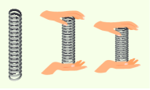
3. THẾ NĂNG ĐÀN HỒI
Những vật khi bị biến dạng sẽ có năng lượng gọi là
thế năng đàn hồi
Ví dụ: Kéo dãn lò xo, Nệm bị lún, dây chun bị kéo dãn, ...

Slide 7

4. QUANG NĂNG
Những vật phát ra ánh sáng thì mang năng lượng và được gọi là quang năng
Ví dụ: Bóng đèn đang sáng, đom đóm, mặt trời ban ngày,...

Slide 8
5. NHIỆT NĂNG
Những vật có nhiệt độ cao đều mang năng lượng và được gọi là nhiệt năng
Ví dụ: Nước nóng, nấu cơm, bóng đèn nóng lên,...

Slide 9
6. ĐIỆN NĂNG
Điện năng chính là năng lượng của dòng điện (công năng do dòng điện sinh ra)
Ví dụ: nhà máy thủy điện, điện gió, Ăc-quy,...

Slide 10
7. HÓA NĂNG
Hóa năng là năng lượng do quá trình biến đổi hóa học tạo ra
Ví dụ: năng lượng trong pin, thực phẩm, xăng dầu,...

Slide 11
1. Các dạng năng lượng:
- Năng lượng mà vật có do chuyển động gọi là động năng.
- Vật ở trên cao so với mặt đất có năng lượng gọi là thế năng hấp dẫn.
- Những vật biến dạng đàn hồi có năng lượng gọi là thế năng đàn hồi.
- Ánh sáng mang năng lượng gọi là quang năng.
Nước nóng, hòn than nóng, thanh sắt nóng,…có năng lượng gọi là nhiệt năng.
Điện năng chính là năng lượng của dòng điện (công năng do dòng điện sinh ra)
Hóa năng là năng lượng do quá trình biến đổi hóa học tạo ra

Slide 12
2. Phân loại năng lượng

Slide 13
-
Các dạng năng lượng
Nguồn tạo ra năng lượng
Nguồn gốc vật chất của năng lượng
Sự ảnh hưởng đến môi trường
Cơ năng, quang năng, nhiệt năng, hóa năng, điện năng,...
- Năng lượng chuyển hóa toàn phần: từ than đá, dầu mỏ,..
- Năng lượng tái tạo: ánh sáng mặt trời, gió, thủy triều,...
- Năng lượng sạch: mặt trời, gió..
- Năng lượng ô nhiễm môi trường: năng lượng hóa thạch

Slide 14
3. Đặc trưng của năng lượng
- Mọi vật đều cần năng lượng để hoạt động
- Sự hoạt động (thay đổi chuyển động hoặc biến dạng của vật) có được là do có lực tác dụng giữa các vật
- Năng lượng là đặc trưng cho khả năng tác dụng lực

Slide 15
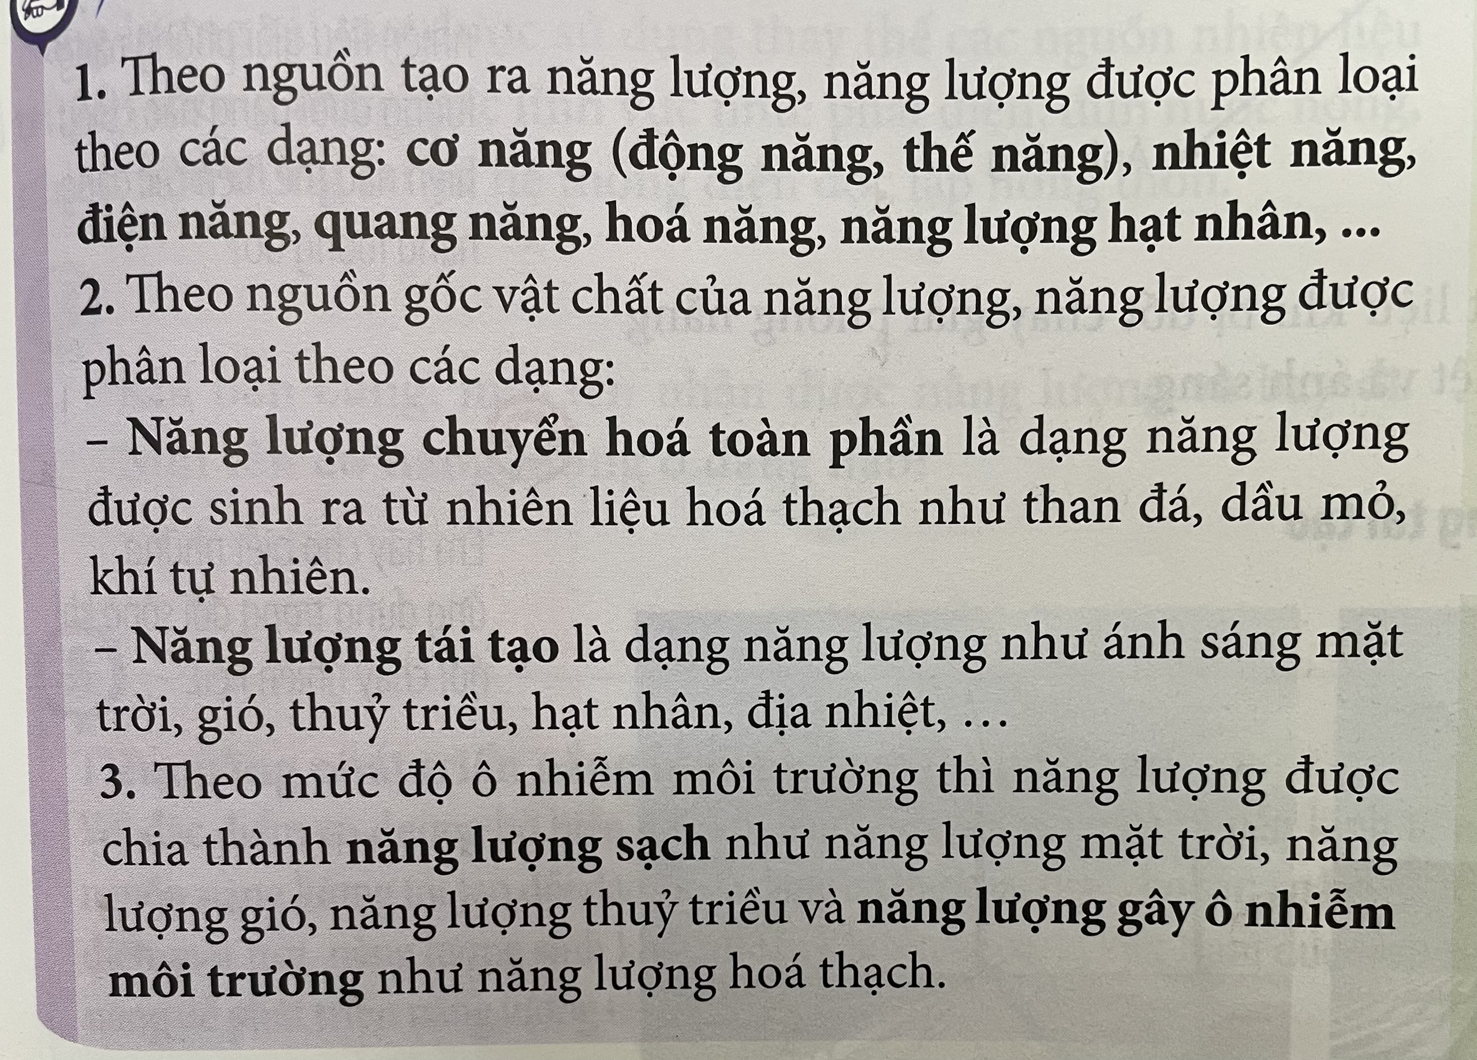
2. Phân loại năng lượng

Slide 16
Thông thường trong khoa học người ta phân loại theo nguồn gốc của năng lượng thì ta có các dạng năng lượng là: Cơ – nhiệt – điện - quang - hóa năng. Trong đồi sống ta luôn thấy sự biến đổi và chuyển hóa giữa các dạng năng lượng này.
Ví dụ: Dòng điên chạy qua ấm nước làm ấm và nước nóng lên: Điện năng → Nhiệt năng…
Cơ năng
Hóa năng
Nhiệt năng
NĂNG LƯỢNG
Quang năng
Điện năng

Slide 17

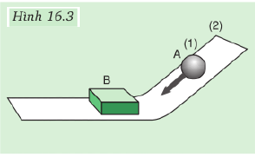
2. Đặc trưng của năng lượng
Thực hiện 2 thí nghiệm sau đây:
Tạo gió

Slide 18
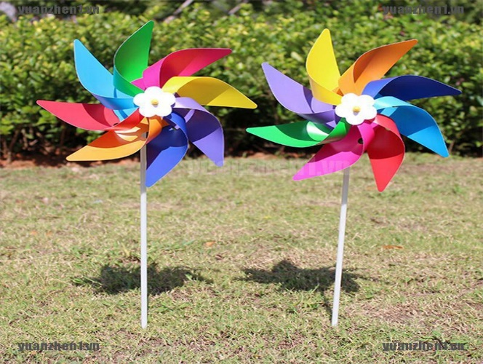
1. Trong thí nghiệm va chạm giữa 2 vật; hãy cho biết năng lượng ban đầu của vật 1 trong trường hợp nào lớn hơn? Vì sao? Lực do vật 1 tác dụng lên vật 2 trong trường hợp nào lớn hơn?
2. Năng lượng của gió biểu hiện như thế nào?
3. Hãy tìm mối liên hệ giữa năng lượng của vật và khả năng tác dụng lực của nó?
Tạo gió

Slide 19

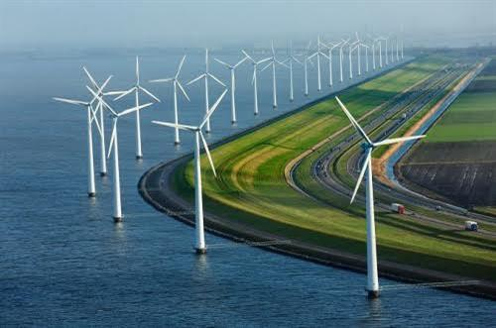
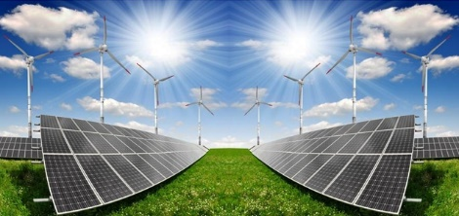
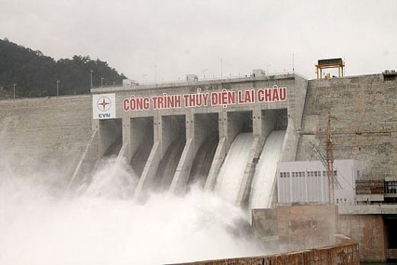
NHIỆM VỤ CỦA NHÓM HỌC SINH THỜI GIAN: 3 PHÚT
Nhiên liệu và năng lượng tái tạo
Quan sát tranh kể được tên một số nguồn năng lượng tái tạo?

Slide 20
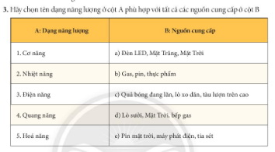
Luyện tập
Câu 3
a) Đèn LED, Mặt Trăng, Mặt Trời
b) Gas, pin, thực phẩm
c) Quản bóng đang lăn, lò xo dãn, tàu lượn trên cao
d) Lò sưởi, Mặt trời, bếp gas
e) Pin mặt trời, máy điện, tia sét

Slide 21
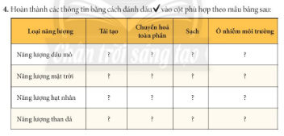
Luyện tập
Câu 4
Hoàn thành các thông tin bằng cách đánh dấu V vào cột phù hợp theo mẫu bảng sau:
Chuyển hóa toàn phân
Ô nhiễm môi trường
Năng lượng dầu mỏ
Tái tạo
Sạch
Năng lượng dầu mỏ
Năng lượng Mặt Trời
Năng lượng hạt nhân
Năng lượng than đá

Slide 22
VẬN DỤNG
Hãy đánh giá về tiềm năng phát triển năng lượng tái tạo ở Việt Nam:
Câu 5:
a) Sử dụng nhiên liệu đã và đang gây ô nhiễm môi trường sống trầm trọng, thế giới đang đối mặt với việc phác thải khi CO2 nghiêm trọng, biểu hiện ở hiện tượng nào?
b) Năng lượng dầu mỏ là nguồn năng lượng rất quan trọng trong đời sống, em hãy phân tích ảnh hưởng đối với môi trường sống của con người khi chúng ta khai thác và sử dụng nó.

Slide 23


NHIỆM VỤ HỌC TẬP TẠI NHÀ

Slide 24



